Slide 1








SISCOSERV
SISTEMA INTEGRADO DE COMÉRCIO EXTERIOR DE SERVIÇOS, INTANGÍVEIS E OUTRAS OPERAÇÕES QUE PRODUZAM VARIAÇÕES NO PATRIMÔNIO
BRASÍLIA, 10 DE SETEMBRO DE 2013

Slide 2




AGENDA
CENÁRIO DA OFERTA
RETROSPECTIVA
DIAGNÓSTICO
4. PROPOSTA DA INDÚSTRIA

Slide 3

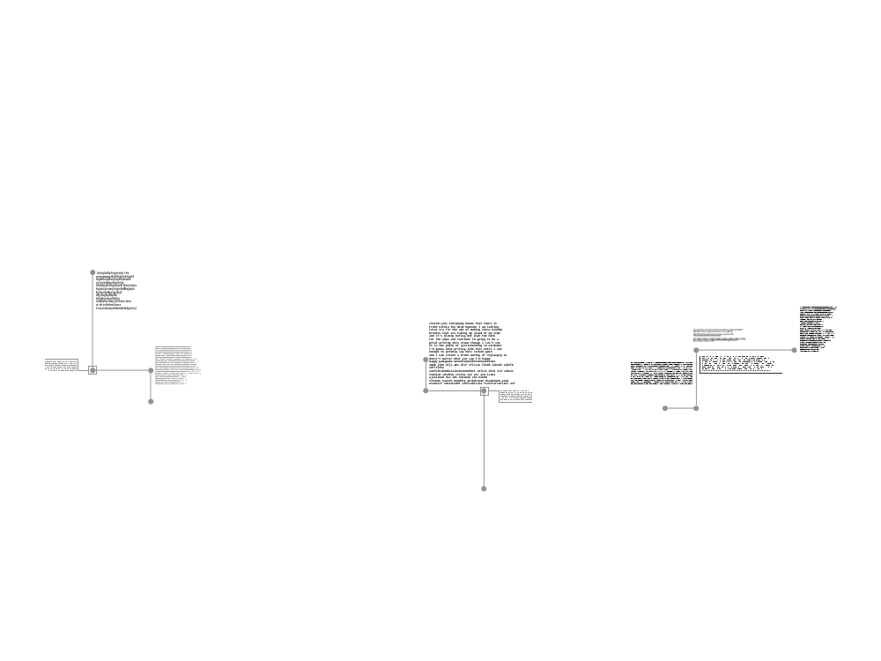

CENÁRIO DA OFERTA
A CNI apoia um sistema de dados estatísticos para a elaboração de políticas públicas
Balança comercial de serviços registrou déficit histórico
de US$ 41 bilhões em 2012. Valor é quase 150% superior ao de 2008
Setor de serviços corresponde a 67,4% do PIB do Brasil
Representa 54% do valor agregado da produção
Equivale a 40% dos insumos para a exportação de bens.

Slide 4



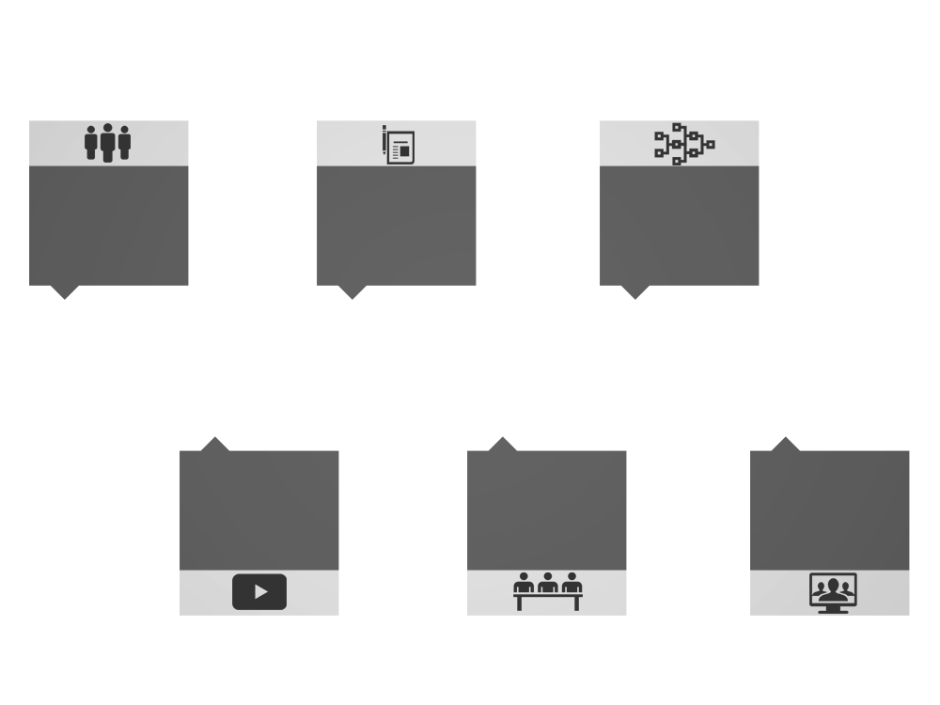
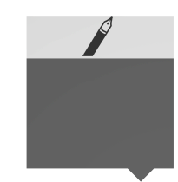





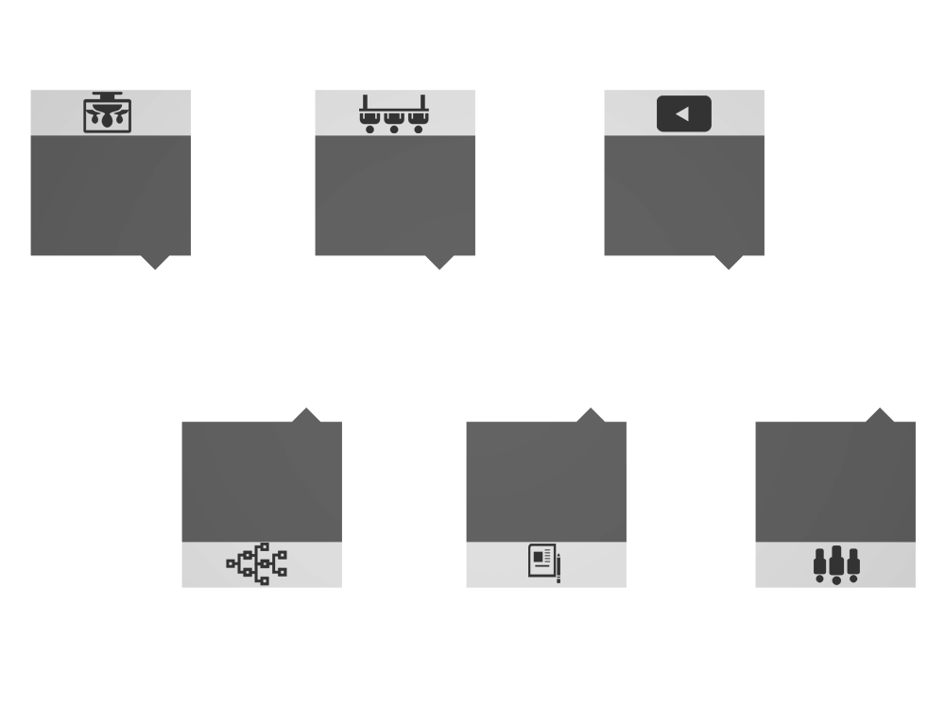
RETROSPECTIVA
2011: sancionada a lei 12.546, tornando obrigatório o envio de informações sobre serviços
1994: acordo da OMC sobre comércio de serviços
2013: novas regulamentações
NOS ÚLTIMOS 12 MESES O MANUAL DO SISCOSERV FOI ATUALIZADO
CINCO VEZES
2008: Receita e MDIC assinam acordo de cooperação técnica com os parâmetros para a construção do Siscoserv
2012: BOOM de regulmentações

Slide 5




OBJETIVOS DO SISCOSERV
Reunir informações para desenvolvimento de políticas públicas
Criar banco de dados de estatísticas no comércio internacional de serviços
Auxiliar a gestão e acompanhamento dos mecanismos de apoio a exportação
No entanto...

Slide 6



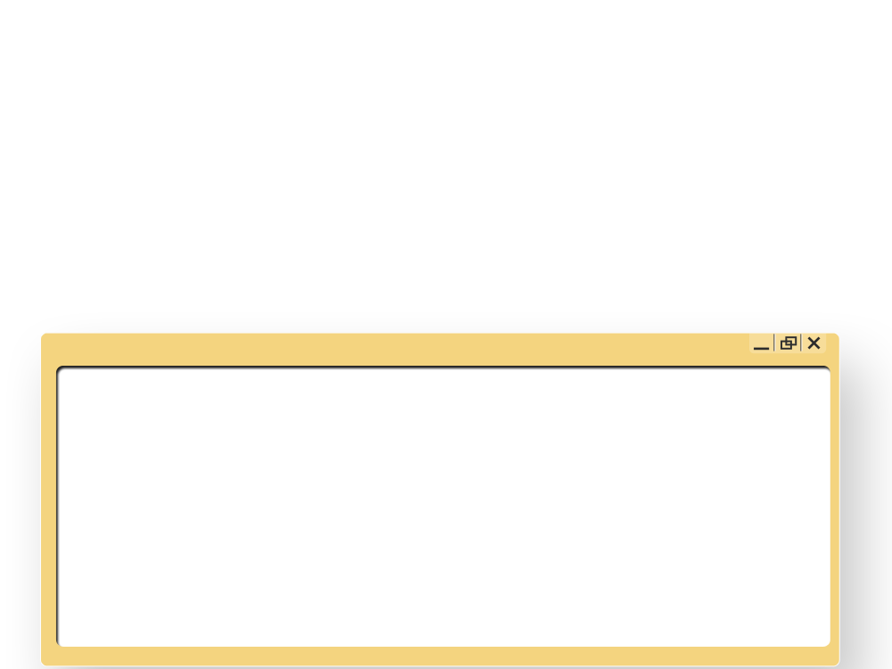
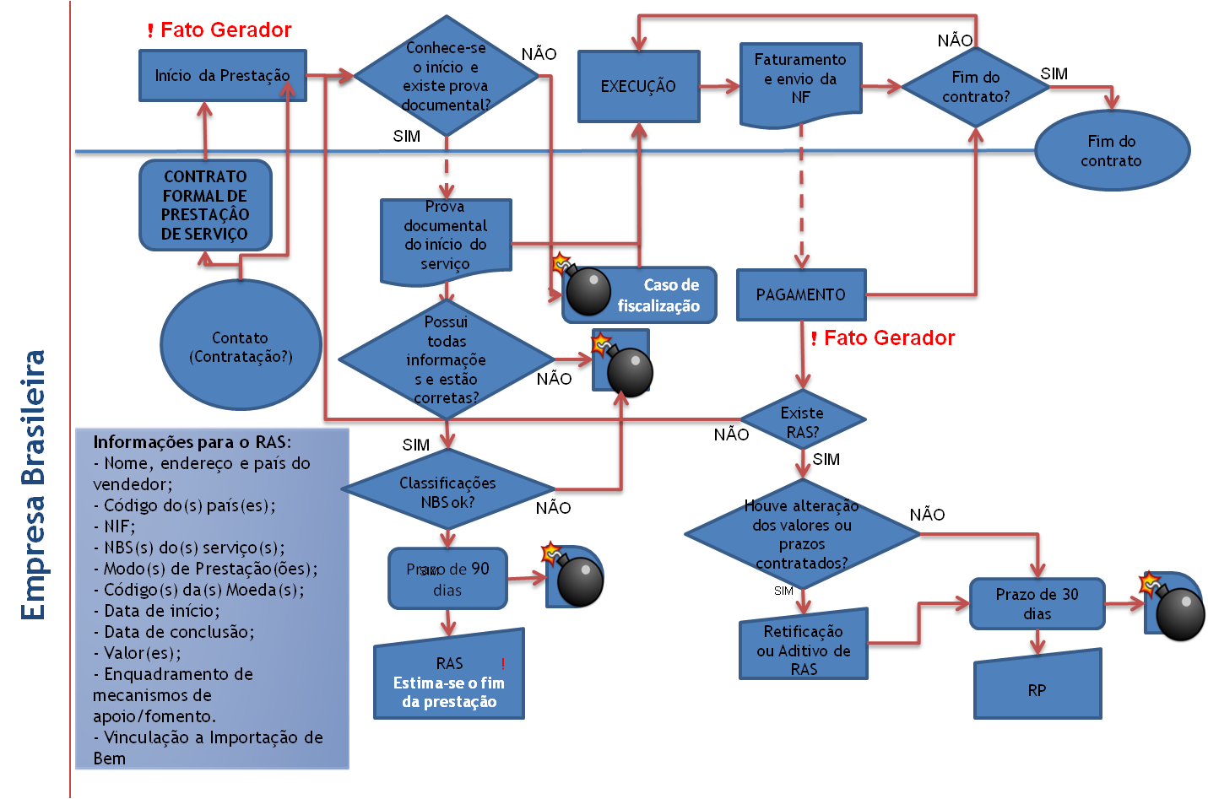
FLUXO DE AQUISIÇÃO
DE SERVIÇO X
RISCOS
PARA EMPRESAS

Slide 7


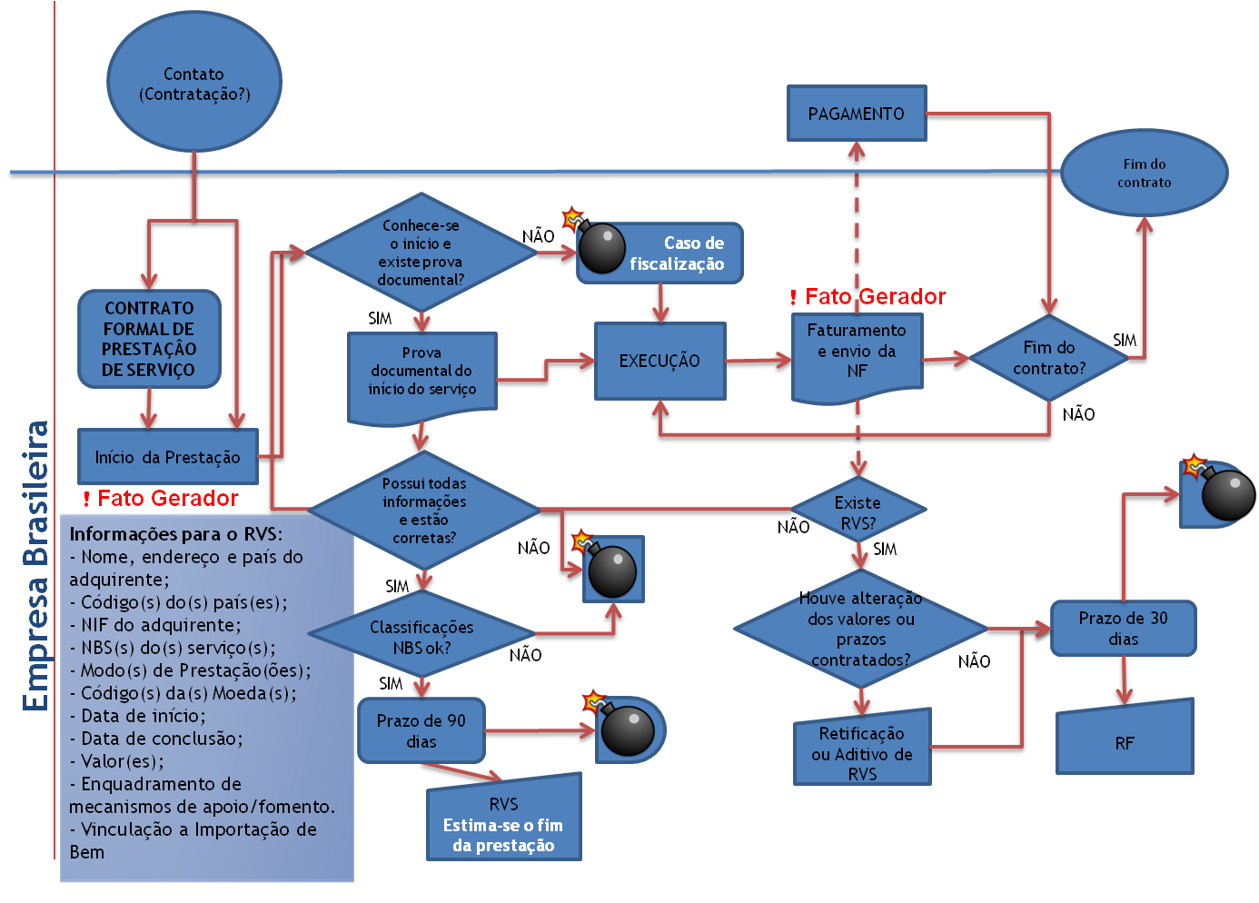
FLUXO DE VENDA
DE SERVIÇO X
RISCOS
PARA EMPRESAS

Slide 8




IMPACTO NAS EMPRESAS
Área de Compras
Área de Vendas
Importação
Exportação
Registro /
Apuração
Contábil
Tributário
Tesouraria
Contratos
Jurídica
Fonte: Ernest & Young Terco
Ausência de profissionais capacitados no mercado e alto custo de consultorias

Slide 9
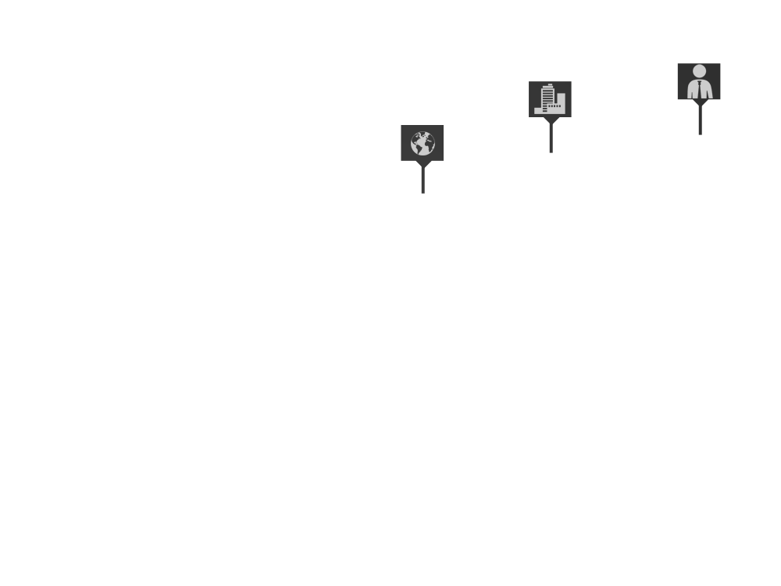


DIAGNÓSTICO
O operacional é:
Complexo
Burocrático
Insegurança jurídica
De difícil na classificação dos serviços na NBS
Caro de operar

Slide 10




PROPOSTA DA INDÚSTRIA
SIMPLIFICAÇÃO DOS PROCEDIMENTOS
FISCALIZAÇÃO
ORIENTADORA

Slide 11







SIMPLIFICAÇÃO
DOS
PROCEDIMENTOS
Reduzir os campos obrigatórios de 11 para 6
Lançar anualmente os registros das empresas
Harmonizar o uso da NBS
Tornar o campo referente ao NIF não obrigatório
Definir objetivamente a dispensa de registro no Siscoserv dos serviços embarcados com a exportação de um bem e registrados no Siscomex

Slide 12
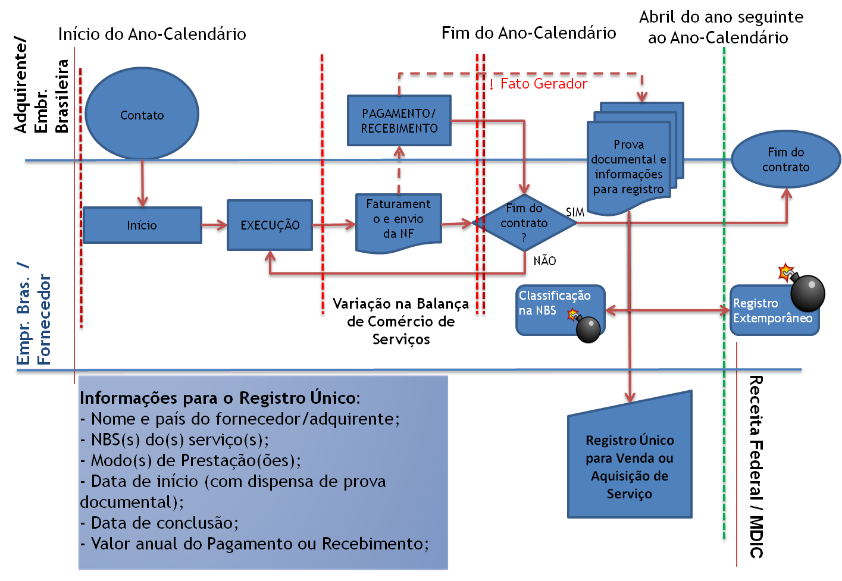
NOVO MODELO
DE FLUXO DE AQUISIÇÃO E VENDA DE SERVIÇOS

Slide 13

IMPACTO DO NOVO MODELO
NAS EMPRESAS
Área de Compras
Área de Vendas
Importação
Exportação
Registro /
Apuração
Contábil
Tributário
Tesouraria
Contratos
Jurídica

Slide 14







FISCALIZAÇÃO ORIENTADORA
Até dezembro de 2014
NBS em consolidação
Adaptação para a área de TI
Capacitação dos funcionários
Segurança jurídica

Slide 15
Obrigado
Samuel Lemos
Gerência de Política Industrial
samuel.lemos@cni.org.br
[+55 61] 3317-8920
CNI – SISCOSERV siscoserv@cni.org.br

